Slide 1
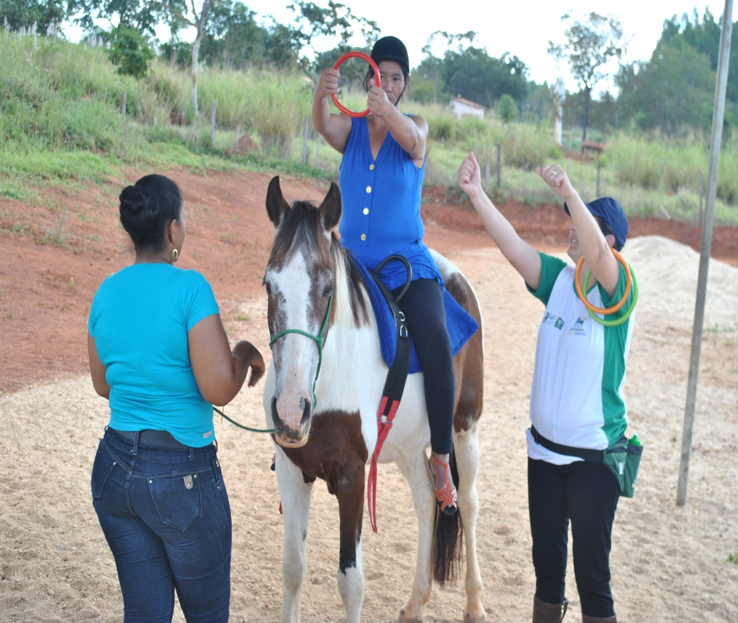
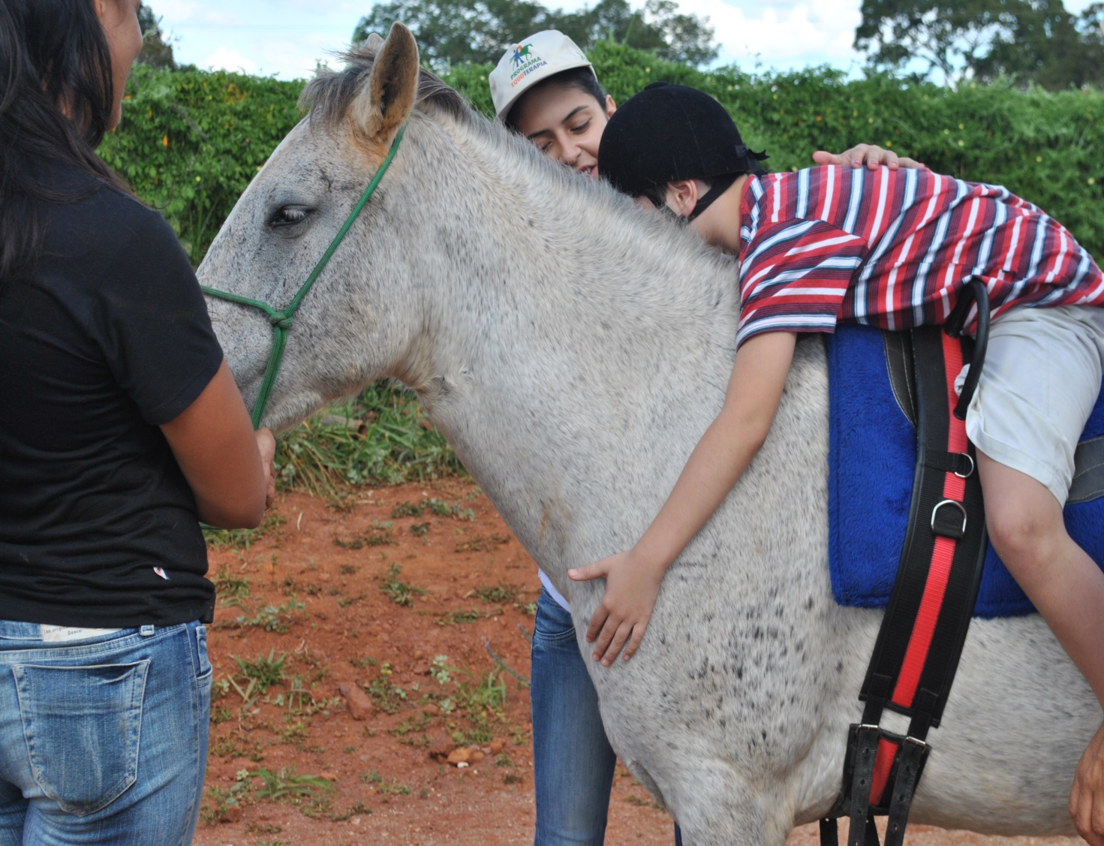
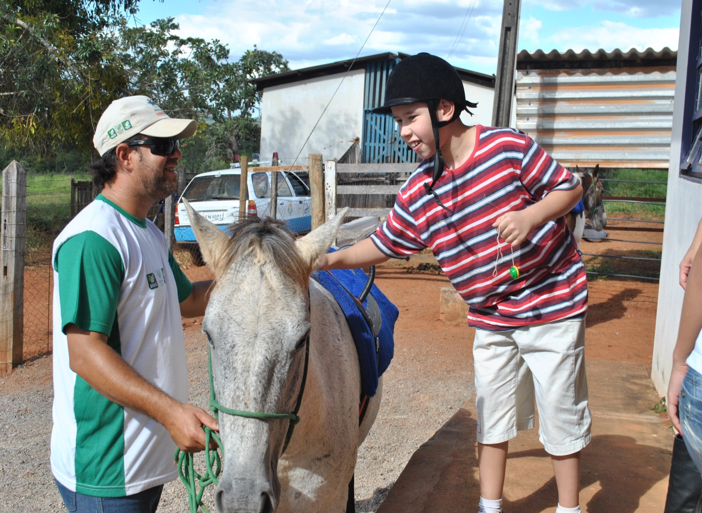
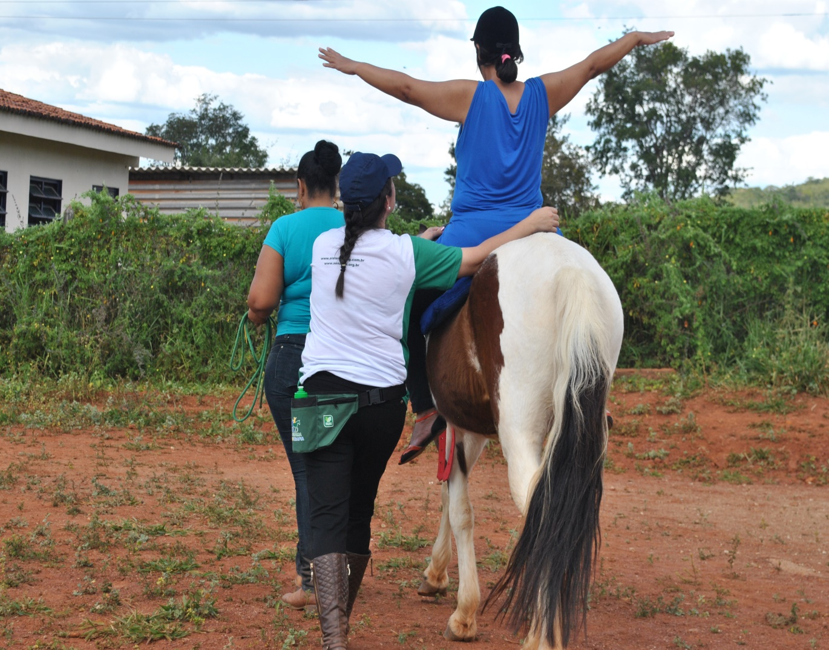
TÍTULO DO PROJETO, TÍTULO DO PROJETO
NOME COMPLETO¹, NOME COMPLETO², NOME COMPLETO³, NOME COMPLETO⁴, NOME COMPLETO⁵, NOME COMPLETO⁶
1 Coordenador/IF Goiano Campus XXX. E-mail: emailinstitucional@ifgoiano.edu.br ; 2 IF Goiano Campus XXX E-mail: emailinstitucional@ifgoiano.edu.br ; 3 IF Goiano Campus XXX E-mail: emailinstitucional@ifgoiano.edu.br ; 4 IF Goiano Campus XXX E-mail: emailinstitucional@ifgoiano.edu.br ; 5 IF Goiano Campus XXX E-mail: emailinstitucional@ifgoiano.edu.br ; 6 IF Goiano Campus XXX E-mail: emailinstitucional@ifgoiano.edu.br
Introdução
Pensar o homem em suas múltiplas dimensões, suas relações e inter­relações com o outro, e com o meio, constitui­se em desafio a nossa sociedade. A equoterapia, de forma interventora e complementar, pode promover a inclusão de deficientes físicos e mentais, favorecendo o desenvolvimento biopsicossocial. A equoterapia é um método terapêutico e educacional que utiliza o cavalo em uma abordagem interdisciplinar nas áreas de saúde, educação e equitação, buscando o desenvolvimento biopsicossocial de pessoas com deficiências. O cavalo produz um movimento tridimensional gerando benefícios ao praticante. Do ponto de vista da educação, a equoterapia auxilia no processo de inclusão do praticante, trabalhando interdisciplinarmente com o estudante inserido na rede regular.
mais segmentos do corpo humano, acarretando o comprometimento da função física;
Resultados
Descrever os principais resultados alcançados a partir dos objetivos definidos e da metodologia aplicada. Os resultados poderão ser apresentados na forma de texto, gráficos, figuras, fluxogramas, entre outros elementos que demonstrem a realização da atividade, e os principais resultados alcançados.
Descrever os principais resultados alcançados a partir dos objetivos definidos e da metodologia aplicada. Os resultados poderão ser apresentados na forma de texto, gráficos, figuras, fluxogramas, entre outros elementos que demonstrem a realização da atividade, e os principais resultados alcançados.
Descrever os principais resultados alcançados a partir dos objetivos definidos e da metodologia aplicada. Os resultados poderão ser apresentados na forma de texto, gráficos, figuras, fluxogramas, entre outros elementos que demonstrem a realização da atividade, e os principais resultados alcançados.
Descrever os principais resultados alcançados a partir dos objetivos definidos e da metodologia aplicada. Os resultados poderão ser apresentados na forma de texto, gráficos, figuras, fluxogramas, entre outros elementos que demonstrem a realização da atividade, e os principais resultados alcançados
Objetivo
Habilitar, reeducar e reabilitar pessoas com deficiência (crianças, adolescentes, adultos e idosos), mediante a prática da equoterapia, segundo as diretrizes da ANDE­BRASIL (Associação Nacional de Equoterapia), bem como da Política Nacional de Saúde da Pessoa com Deficiência (Portaria MS/GM n° 1.060, de 05 de junho de 2002).
Metodologia
Conclusão
Após sensibilização das comunidades locais, a população poderá ter acesso ao Centro Integrado de Equoterapia por meio de indicação médica. Os registros serão realizados por meio de fichas específicas, fotos e vídeos. Posteriormente, serão agendadas as avaliações com os profissionais da Equoterapia. O praticante, após passar por estes profissionais, é encaminhado para a aproximação com o cavalo. Neste momento, são feitas as progressões terapêuticas, como ambientação, aproximação, descoberta, fase educativa e fase de separação. Cidadãos urutaínos amparados pelo Decreto n° 3.289/99, a qual considera as seguintes categorias para pessoas com deficiência: I- Deficiência física – alteração completa ou parcial de um ou
O acesso à equoterapia, por meio do Centro Integrado de Equoterapia de Urutaí, propicia a 18 cidadãos do Município de Urutaí, a reabilitação de sua capacidade funcional, e a contribuição para sua inclusão em todas as esferas da vida social.
Agradecimentos (opcional)
Agradecemos ao IF Goiano, CNPq, CAPES, FAPEG, FINEP, pelo apoio e financiamento de materiais e e das bolsas dos estudantes envolvidos na proposta.

